Slide 2

Comité Institucional de Coordinación de Control Interno
Ministerio de Vivienda, Ciudad y Territorio
Resolución 0901 de 26/09/2023 emitida por el Ministerio de Vivienda, Ciudad y Territorio.​
Bogotá, diciembre 22 de 2025

Slide 3
Agenda
01 Verificación del quórum.
02 Orden del día (Aprobación).
03 Informe socialización gestión y avance PAA 2025.
04 Propuesta PAA- 2026 (Aprobación).
05 Proposiciones y varios

Slide 4
01 Verificación del quórum.
· La Ministra de Vivienda, Ciudad y Territorio, quien lo presidirá – (de acuerdo a la Resolución 0040 de 2023 “por la cual se designa al Secretario General la función de asistir como representante de la Ministra a las sesiones del Comité Institucional de Coordinación de Control Interno de esta Cartera).
· El Secretario General.
· La Jefe de la Oficina Asesora de Planeación.
· La Viceministra de Vivienda ( o su delegada/o)*
· La Viceministra de Agua y Saneamiento Básico. ( o su delegada/o)*
· El Director de FONVIVIENDA.
· El Representante para la implementación del Modelo Estándar de Control Interno. (Representado por la Jefe de la Oficina Asesora de Planeación).
*El Jefe de la Oficina de Control Interno, participará con voz, pero sin voto y ejercerá la Secretaría Técnica.

Slide 5
02 Orden del día.
01 Verificación del quórum.​
02 Orden del día (Aprobación).​ ​
03 Socialización Gestión y Avance Plan Anual de Auditorias PAA-2025
04 Aprobación PAA-2026.​
05 Proposiciones y varios.

Slide 6
03 Socialización Gestión y Avance Plan Anual de Auditorias PAA-2025

Slide 7
03 Informe socialización gestión y avance PAA 2025.
11
1. Rol de Liderazgo Estratégico
2. Rol Enfoque Hacia la Prevención
3. Rol Evaluación de la Gestión del Riesgo
4. Rol Evaluación y Seguimiento
5. Rol Relación con Entes Externos
Avance Plan Anual de Auditorías
( Enero – 15 de Diciembre 2025)
46
Ejecutado a noviembre: 345 entregables
97%
Pendientes por ejecutar:
3%
Para un total de 356 entregables
100%
69
197
22
345
Actividades ejecutadas

Slide 8

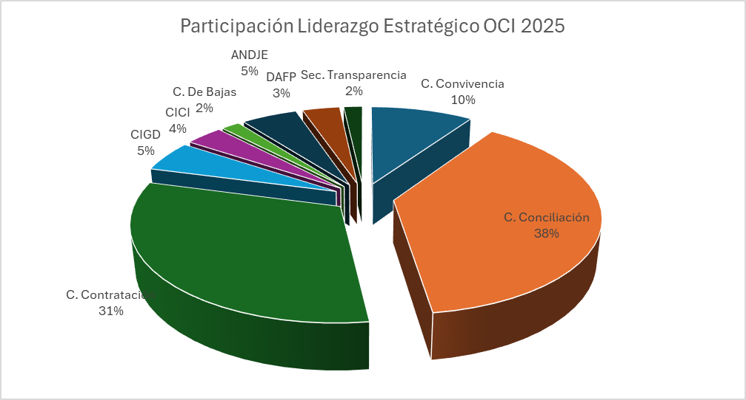
1. Rol Liderazgo Estratégico
11
Comités: Conciliación MVCT-FNV Contratación, Institucional de Gestión y Desempeño CIGD, CICCI (Ordinario), Comité de Convivencia Laboral (2)
May-Jun-Jul- Agos
38 = 33%
Comités: Conciliación MVCT-FNV Contratación, CICCI (Extraordinario), Comité de Convivencia Laboral (1)
Sept- Oct-Nov- DIc
39 = 34%
Comités: Conciliación MVCT-FNV Contratación, Comité de Convivencia Laboral (8).
Ene- Feb-Marzo- Abril
35 = 30%
Actividades Ejecutadas
Sirve de soporte estratégico para la toma de decisiones, para el desarrollo del Rol Liderazgo Estratégico a 15 de diciembre la OCI ha acompañado un total de 115 diferentes entre Comités Institucionales tanto para MVCT, como para FONVIVIENDA, 11 Comités de Convivencia Laboral y otros espacios interinstitucionales, distribuidos así:

Slide 9

2. Rol Enfoque Hacia la Prevención
46
Verificación de la matriz de Fenecimiento para MVCT Y FONVIVIENDA.
Verificación de remisión de personal y costos MVCT-CGR.
Mesas de trabajo con el proceso de Gestión de Agua Potable y Saneamiento Básico.
Acompañamiento y asesorías al Plan de Mejoramiento CGR.
Mesa de seguimiento proyecto PDET sur del Tolima.
Acompañamiento y asesoría en la distribución de observaciones de la Auditoria Financiera a MVCT y FONVIVIENDA.
Atención a Requerimientos de la Comisión Legal de Cuentas.
Remisión de participación efectiva de la mujer en cargos decisorios.
Apoyo y articulación con OTIC para rendir Seguimiento ITA con nivel de cumplimiento del 100%.
Atención a requerimientos de la Comisión Legal de Cuentas.
Verificación de la matriz de Fenecimiento para MVCT Y FONVIVIENDA.
Mesa de trabajo CAT_493_2025.MINVIVIENDA/AGUAS DE CÓRDOBA S.A. E.S.P
Mesa de trabajo Plan de Mejoramiento- DIDE.
Mesa técnica para estructurar el informe y seguimiento SIGA en el aplicativo de CISA por parte de la Gestión de Recursos Físicos.
Acompañamiento y asesoría en la distribución de observaciones de la Auditoria CGR a MVCT y FONVIVIENDA.
Consolidación de reporte de fenecimiento en matriz de plan de mejoramiento general.
Revisión del PETI del MVCT, con MinTic.
Ene–Feb-Mar- Abr
30%
May-Jun- Jul-Ago 37%
Sept-Oct-Nov-Dic 33%
Este Rol articula el fomento de la cultura del control y la asesoría y acompañamiento. A la fecha se han realizado 13 mesas de trabajo de acompañamiento y asesorías referentes a las Auditorías CGR adelantadas durante la vigencia.

Slide 10

68
3 Rol Evaluación de la Gestión del Riesgo
68
Reporte de monitoreo al Mapa de Riesgos del Proceso Evaluación Independiente y Asesoría del Sistema de Control Interno.
Oct-Nov-Dic
33,3%
Evaluación de efectividad de los controles de los riesgos de gestión, corrupción y seguridad digital de los 19 procesos. Ene-Feb-Mar-Abr
33,3%
Evaluación de efectividad de los controles de los riesgos de gestión, corrupción y seguridad digital de los 19 procesos de la entidad.
May-Jun-Jul-Ago
33,3%
Actividad Ejecutada
A través de este rol, la OCI se pronuncia sobre la efectividad de los controles establecidos en cada uno de los mapas de riesgos.
12 monitoreos (1ra. Línea de defensa).
4 evaluaciones a la efectividad de los controles establecidos en las matrices de los Mapas de Riesgos
Lo anterior, para un total 68 actividades ejecutadas.

Slide 11

4. Rol Evaluación y Seguimiento
175
Auditorias
Informes de ley
Seguimientos
Actividades Ejecutadas
Durante la vigencia 2025 esta OCI realizó con corte al cierre del mes de noviembre, un total de 175 entregables de los 183 planeados para la vigencia.
6 entregables planeados por disposiciones normativas, informes de seguimiento y 2 informes finales de auditorías, están pendientes por formalizar en el mes de diciembre.
Consultar informes por disposición normativa en el siguiente link: Informes de Ley | Minvivienda
Consultar informes de seguimiento en el siguiente link: Seguimientos | Minvivienda

Slide 12


Actividades Ejecutadas
% de ejecución
Avance Plan Anual de Auditorías - Rol Evaluación y Seguimiento
(enero – diciembre 2025)
4.1 EVALUACIONES POR DISPOSICIONES NORMATIVAS – 111 planeadas
106
95,5%
Ejecutado a noviembre 175
entregables
95,63%
Pendientes por ejecutar:
8
4,37%
Para un total de 183 entregables
100%
4.2 AUDITORÍAS – 6 planeadas
66,6%
4
4.3 SEGUIMIENTOS – 66 planeadas
65
98,5%
175
95,63%
Actividades Ejecutadas

Slide 13
4. Rol Evaluación y Seguimiento
Informe de evaluación al cumplimiento del Plan Anual de Auditoria - 2025
Informe de evaluación al cumplimiento del Plan Anual de Auditoria - 2024
Evaluación al Plan Estratégico de Tecnologías de la Información
11 seguimientos mensuales
Un informe anual (enero)
Evaluación - Arqueo caja menor, MVCT y Fonvivienda
Un informe de seguimiento en junio
2 entregables MVCT y 2 entregables FONVIVIENDA (abril y octubre)
SEGUIMIENTOS
66 entregables programados
Informe de Evaluación al proceso Concertación y Evaluación de los Acuerdos de Gestión
Evaluación de la eficacia de las acciones - Planes de Mejoramiento del SIG
Un informe de seguimiento en diciembre
38 entregables, de evaluación de eficacia
Seguimiento Planes de Mejoramiento Gestión Financiera
Planes de Mejoramiento Gestión a la Política de Vivienda
Plan Estratégico de Seguridad Vial del MVCT
3 seguimientos en abril, julio y octubre
3 seguimientos en abril, julio y octubre
1 seguimiento noviembre - diciembre

Slide 14
Auditoría Interna
Nombre del Informe: Proceso - Gestión de Tecnologías de la Información y las Comunicaciones
Inició: 19 de junio de 2025
Finalizó: 14 de octubre de 2025.
Entrega de informe final: 20 de octubre de 2025
Evaluar el cumplimiento de los objetivos y metas de los principales planes de Gestión de TI (PETI, Plan de Seguridad y Privacidad, y Plan de Tratamiento de Riesgos). Además, analizar la implementación de lineamientos y procedimientos relacionados con servicios de TI, infraestructura, sistemas de información y aspectos clave de transformación digital.
Objetivo
Resultados
La evaluación de Gestión de TI evidenció 7 fortalezas, principalmente en la operación de la Mesa de Servicios, monitoreo de servicios de TI, recuperación ante desastres (DRP) y avances en uso estratégico de datos y apropiación de TIC. Se identificaron 11 oportunidades de mejora asociadas a arquitectura empresarial, indicadores de desempeño, seguridad de la información, gestión de accesos, interoperabilidad, datos abiertos y gobierno de datos. Se formularon 2 observaciones y 3 Hallazgos, relacionadas con el PETI, ejecución contractual, cumplimiento del Marco de Referencia de Arquitectura Empresarial (MRAE), control de accesos y vulnerabilidades del Portal Web Institucional. El informe concluye que estas brechas representan riesgos para la continuidad y seguridad tecnológica, frente a lo cual el proceso de Gestión de las TICS adoptó un Plan de Mejoramiento alineado con las recomendaciones emitidas.

Slide 15
Auditoría Interna
Nombre del Informe: Proceso - Saneamiento de Activos de los extintos ICT INURBE
Inicio: 23 de abril de 2025 (Memorando inicial citación de apertura)
Finaliza: 17 de octubre de 2025 (Informe final)
Evaluar y determinar el estado de actualización con corte a 31 de marzo de 2025 de los expedientes consolidados de información y su correspondencia en el aplicativo ICT INURBE sobre los predios de la base contingente y los incorporados al inventario de la entidad para lograr la depuración y movilización de los mismos.
Objetivo
Resultados
El proceso auditor generó en total 9 Hallazgos asociados a:
Se evidenciaron riesgos operativos y de seguridad en los aplicativos PETO e ICT-INURBE
Deficiencias críticas en la gestión de credenciales y la integridad de la información registrada.
Los expedientes analizados presentan información incompleta, desactualizada e inconsistente, sin correspondencia entre soportes físicos, digitales y lo reportado en los aplicativos.
Se identificaron fallas en la gestión documental y en el suministro de información por parte de las áreas, incluyendo ausencia de instrumentos archivísticos y de una base de datos consolidada y actualizada.
No se evidenció avance en el cumplimiento del indicador del proceso ni un plan de acción claro.

Slide 16
Auditoría Interna
Nombre del Informe: Gestión Jurídica: Conceptos Jurídicos
Inicio: 18 de septiembre de 2025
Finalizó: 15 de diciembre de 2025
Verificar el cumplimiento normativo del proceso de gestión jurídica, en relación con la emisión de conceptos jurídicos y mejora normativa durante el periodo comprendido entre el 1 de enero de 2024 al 31 de agosto de 2025 del Ministerio de Vivienda, Ciudad y Territorio y el Fondo Nacional de Vivienda.
Objetivo
Resultados
El proceso auditor generó un total de 7 Hallazgos asociados a:
Incumplimientos en la publicación y actualización de información regulatoria, particularmente en las Agendas Regulatorias 2024 y 2025 y en el normograma institucional.
Materialización del riesgo de gestión por la extemporaneidad en la emisión de conceptos jurídicos y debilidades en los controles de radicación, trazabilidad y envío documental.
El diseño del buscador del normograma en el SPG limita el acceso a la información normativa, al exigir múltiples criterios que dificultan la consulta específica.
Se requiere centralizar la responsabilidad del normograma en la Oficina Asesora Jurídica, para garantizar unidad, legalidad y transparencia.

Slide 17
Auditoría Interna
Nombre del Informe: Proceso de Gestión Política de Agua Potable y Saneamiento Básico
Inicio: 26 de mayo de 2025 (Memorando inicial citación de apertura)
Finaliza: En proceso informe final de auditoría
Evaluar el cumplimiento de los objetivos, metas e indicadores de programas y proyectos en favor de la población beneficiada enmarcados en el proceso, Gestión a la política de agua potable y saneamiento básico, con el fin de determinar que los recursos financieros, técnicos y humanos cumplan con la normativa aplicable.
Objetivo
Resultados - Preliminar
La auditoría al proceso de Gestión de la Política de Agua Potable y Saneamiento Básico se identificó 21 hallazgos, en lo relacionado con debilidades en planeación, ejecución y seguimiento de proyectos de inversión, con baja ejecución financiera, inconsistencias de reporte en la Plataforma PIIP y falta de regionalización en la MGA. Se identificaron riesgos por incumplimiento contractual, ausencia de soportes en SECOP II y SiGeVAS, garantías no actualizadas y deficiencias en la supervisión de convenios y contratos. Asimismo, se hallaron debilidades en la gestión del subsidio comunitario, con validación documental insuficiente, cálculos sin controles y baja focalización en ZOMAC/PDET. Planeación, control documental, seguimiento territorial y armonización de indicadores, junto con la implementación de alertas tempranas y procedimientos estandarizados.

Slide 18
Auditoría Interna
Nombre del Informe: Seguimiento Plan Estratégico de Seguridad Vial
Inicio: 16 de agosto de 2025 (memorando inicial)
Finalizó: en proceso formalización informe final
Evaluar la implementación de la resolución No 20223040040595 de 2022 “por la cual se adopta la metodología para el diseño, implementación y verificación de los planes estratégicos de Seguridad Vial y se dictan otras disposiciones”
Objetivo
Resultados - Preliminar
El seguimiento generó un total de 20 Hallazgos asociados a:
Debilidades en la implementación del Plan Estratégico de Seguridad Vial (PESV) con respecto a la designación del líder de la política, diagnóstico, herramienta para evaluar riesgos, programas, plan anual (objetivos, metas, indicadores), plan de preparación y respuesta ante emergencias .
Debilidades en la conservación de registros que acrediten la puesta en marcha de los mecanismos de comunicación y participación definidos, atribuible a la falta de controles operativos y de seguimiento sobre la ejecución de las actividades programadas.
Debilidades en la articulación del sistema de gestión documental del MVCT y la documentación generada por la implementación del PESV

Slide 19
Auditoría Interna
Nombre del Informe: Evaluación al estado de implementación del SG-SST, Carrera Administrativa y Acceso a empleo público
Inicio: 25 de septiembre de 2025 (Memorando inicial citación de apertura)
Finaliza: Informe final publicado el 19 de diciembre de 2025
Objetivo
Evaluar el estado de implementación del Sistema de Gestión de Seguridad y Salud en el trabajo "SG-SST" y la Carrera Administrativa y Acceso al Empleo Público en el Ministerio de Vivienda, Ciudad y Territorio, en concordancia con la normatividad aplicable.
Resultados
En términos generales se identificó que el SG-SST del MVCT cuenta con una estructura funcional implementada, con avances significativos en la planeación y ejecución de actividades con cumplimiento superior de requisitos legales, así como se evidenció que la cartera Ministerial ha avanzado significativamente en la adopción de los lineamientos establecidos en el Ley 909 de 2004. La auditoría identificó en total 05 hallazgos, asociados a: Debilidades en el control documental y trazabilidad de registros que den evidencia de la ejecución de actividades propias del SG-SST, en especial plan de capacitación, funcionamiento Copasst y Comité de convivencia, batería de indicadores (ATEL y estructura, proceso y resultado). Debilidades en la articulación con el sistema integrado de gestión institucional en cuanto al uso de formatos y documentos controlados Debilidades en el sistema de seguimiento al desarrollo del ciclo de vida de la vacante Inconsistencias entre la información que se consignan en las bases de personal de la entidad y las expuestas en el plan anual de vacantes.

Slide 20
Avance del Plan de Mejoramiento Institucional
Ministerio de Vivienda, Ciudad y Territorio
  Resultados auditorías CGR
  II semestre 2025
  Efectivas: 28 acciones de mejora implementadas para 23 hallazgos
  No efectivas: 25 acciones de mejora implementadas para 23 hallazgos. Pendiente reformular
  Hallazgos: 15 nuevos hallazgos:
  AC PAR INURBE en liquidación: 4 AC Programas APSB_MVCT: 11
  En las auditorías de cumplimiento a los recursos destinados a APSB en las regiones Caribe y Amazonía no se determinaron hallazgos a cargo del MVCT.
  Se encuentran pendientes los informes de la AC Recursos APSB región Orinoquía y AC Recursos órdenes Río Bogotá.
SIPAR 2025-335880-82111-D: La CGR informó que se configuraron 4 hallazgos relacionados con la supervisión del MVCT al convenio CUR 1072 de 2021.
Pendiente formular acciones de mejora
Diciembre 15 de 2025
126 hallazgos con 172 acciones de mejora (72(A), 78(A-D), 13(A-D-F), 6(A-D-IP), 1(A-D-P), 2(A-D-F-P))*
68 acciones de mejora ejecutadas al 100% (x evaluar efectividad)
94 acciones de mejora en ejecución
Diciembre 31 de 2024
132 hallazgos con 162 acciones de mejora (43(A), 62(A-D), 15(A-D-F), 9(A-D-IP), 3 (A-D-P))*
62 acciones de mejora ejecutadas al 100% (29 No efectivas y 33 x validar)
110 acciones de mejora en ejecución
Alerta:
El plazo de ejecución de 57 acciones de mejora finaliza el 31 de diciembre
  * Relación de incidencias: Administrativa (A), Disciplinaria (D), Fiscal (F), Indagación preliminar (IP), Penal (P)

Slide 21
Avance del Plan de Mejoramiento Institucional
Fondo Nacional de Vivienda - FONVIVIENDA
Diciembre 15 de 2025
171 hallazgos con 194 acciones de mejora (84(A), 90(A-D), 17(A-D-F), 3(A-D-IP))*
83 acciones de mejora ejecutadas al 100% (x evaluar efectividad)
93 acciones de mejora en ejecución
Diciembre 31 de 2024
166 hallazgos con 176 acciones de mejora (51(A), 96(A-D), 16(A-D-F), 3(A-D-IP))*
37 acciones de mejora ejecutadas al 100% (13 No efectivas y 24 x validar)
143 acciones de mejora en ejecución
  La CGR no auditó a FONVIVIENDA en el II semestre de 2025
Alertas:
El plazo de ejecución de 32 acciones de mejora finaliza el 31 de diciembre
El plazo de ejecución de 5 acciones de mejora finaliza entre el 15 y 31 de enero de 2026
  * Relación de incidencias: Administrativa (A), Disciplinaria (D), Fiscal (F), Indagación preliminar (IP), Penal (P)

Slide 22

5. Rol Atención Entes Externos de Control
22
Interlocución para atención de auditorías CGR
Auditoría Financiera a FONVIVIENDA, vigencia 2024
Auditoría de cumplimiento a FONVIVIENDA, subsidios de vivienda urbanos y rurales, vigencia 2022, 2023, 2024 y anteriores no legalizados
Auditoría Financiera al MVCT, vigencia 2024
Auditoría de Cumplimiento al PAR INURBE en Liquidación
Auditoría de Cumplimiento Programas APSB – MVCT
Auditoría de Cumplimiento a Recursos APSB, Región Amazonia
Auditoría de Cumplimiento a Recursos APSB, Región Caribe
Auditoría de Cumplimiento a Recursos APSB, Región Orinoquía
Auditoría de Cumplimiento Intersectorial a los Recursos de la Nación destinados para el cumplimiento de las órdenes judiciales y autos derivados para la descontaminación y el saneamiento del rio Bogotá.
Atención requerimiento de entes externos de control
Con corte a 15 de diciembre de 2025 desde la OCI se han gestionado un total de 830 requerimientos
  179 requerimientos para FONVIVIENDA
  651 requerimientos para el MVCT
CONTRALORÍAS (579)
MVCT (439) – 76%
FONVIVIENDA (140) – 24%
PROCURADURÍA (245)
MVCT (207) – 85%
FONVIVIENDA (38) – 15%
OTROS (Defensorías, Personerías)
Con corte a 15 de diciembre de 2025 se han gestionado un total de 88 solicitudes en el marco de 9 auditorías de la CGR
  18 solicitudes para FONVIVIENDA
  70 solicitudes para el MVCT

Slide 23
04 Propuesta PAA- 2026 (Aprobación).

Slide 24

Aprobación PAA - 2026
Teniendo en cuenta la Ley 87 de 1993 y conforme a lo establecido en el Artículo 2.2.21.4.8. Instrumentos para la actividad de la Auditoría Interna del Decreto 648 de 2017, la Oficina de Control Interno emplea dicho instrumento para la planificación, ejecución y seguimiento del Plan Anual de Auditoría. En razón a lo anterior, y producto de un análisis adelantado con el equipo multidisciplinario de la OCI sobre cada una de las actividades, la OCI presenta al Comité Institucional de Coordinación de Control Interno para su aprobación, la propuesta del Plan Anual de Auditoria correspondiente a la vigencia 2026, el cual se encuentra estructurado de acuerdo a los 5 roles de la OCI así:
Rol Liderazgo Estratégico
Rol Enfoque Hacia la Prevención
Rol Evaluación Gestión del Riesgo
Rol Evaluación y Seguimiento
Rol Relación con Entes Externos de Control

Slide 25










Estructura del PAA - 2026
 | FORMATO PLAN ANUAL DE AUDITORÍAS VIGENCIA 2026 PROCESO: EVALUACION, ACOMPAÑAMIENTO Y ASESORIA DEL SISTEMA DE CONTROL INTERNO |  |  |  |  |  |  |  |  |  |  |  |  |  |  |  |  |  |  |  |  |  |  |  |  |  |  |  |  | Versión: 8.0
 |  |  |  |  |  |  |  |  |  |  |  |  |  |  |  |  |  |  |  |  |  |  |  |  |  |  |  |  |  | Fecha: 22/04/2020
 |  |  |  |  |  |  |  |  |  |  |  |  |  |  |  |  |  |  |  |  |  |  |  |  |  |  |  |  |  | Código: EIA-F-03
Objetivo :
Alcance del Programa:
Criterios:
Recursos:
PROGRAMACIÓN DE ASESORIAS, ACOMPAÑAMIENTOS, INFORMES, AUDITORÍAS Y SEGUIMIENTOS.
ROLES DE LA OFICINA DE CONTROL INTERNO | PROCESOS |  |  |  | NORMATIVIDAD | Enero |  |  | Febrero |  |  | Marzo |  |  | Abril |  |  | Mayo |  |  | Junio |  |  | Julio | Diciembre | Total Programado | Total Ejecutado | Ubicación Producto en Compartida | Observaciones | Responsable de la OCI
 | Estratégico | Misional | Apoyo | Evaluación y Control |  | Programado | Ejecutado | Seguimiento | Programado | Ejecutado | Seguimiento | Programado | Ejecutado | Seguimiento | Programado | Ejecutado | Seguimiento | Programado | Ejecutado | Seguimiento | Programado | Ejecutado | Seguimiento | Programado | Seguimiento
1. ROL LIDERAZGO ESTRATÉGICO
 |  |  |  |  |  |  |  |  |  |  |  |  |  |  |  |  |  |  |  |  |  |  |  |  |  | 0 | 0
2. ROL ENFOQUE HACIA LA PREVENCIÓN
 |  |  |  |  |  |  |  |  |  |  |  |  |  |  |  |  |  |  |  |  |  |  |  |  |  | 0 | 0
3. ROL DE EVALUACIÓN DE GESTION DEL RIESGO
 |  |  |  |  |  |  |  |  |  |  |  |  |  |  |  |  |  |  |  |  |  |  |  |  |  | 0 | 0
4. ROL DE EVALUACIÓN Y SEGUIMIENTO
4.1. INFORMES DISPOSICIÓN NORMATIVA
 |  |  |  |  |  |  |  |  |  |  |  |  |  |  |  |  |  |  |  |  |  |  |  |  |  | 0 | 0
4.2. AUDITORÍAS
 |  |  |  |  |  |  |  |  |  |  |  |  |  |  |  |  |  |  |  |  |  |  |  |  |  | 0 | 0
4.3. SEGUIMIENTOS
 |  |  |  |  |  |  |  |  |  |  |  |  |  |  |  |  |  |  |  |  |  |  |  |  |  | 0 | 0
ROL RELACIÓN ENTES EXTERNOS DE CONTROL
 |  |  |  |  |  |  |  |  |  |  |  |  |  |  |  |  |  |  |  |  |  |  |  |  |  | 0 | 0
Corresponde a la normatividad tanto interna como externa aplicable a cada informe y/o reporte sobre la cual se establecen los criterios de auditoria y su alcance.
Corresponde a la periodicidad impartida tanto por la normatividad como por las políticas internas, los lineamientos y procedimientos aplicables a cada informe y/o reporte.
Este rol corresponde a todas aquellas actividades de acompañamiento a Comités Institucionales.
A través de este rol se realizan actividades de autocontrol y de acompañamiento y asesoría a los diferentes procesos y dependencias.
A partir de este rol, la OCI se pronuncia sobre la eficacia de los controles establecidos en los mapas de Riesgos del MVCT.
Este rol condensa las temáticas sobre las cuales la OCI programa sus seguimientos de cumplimiento legal y evaluaciones independientes priorizadas para la vigencia.
El rol se subdivide en tres categorías conforme a su naturaleza.
En este rol se reflejan las actividades de atención a requerimientos y visitas de la CGR.

Slide 26
12
1. Rol de Liderazgo Estratégico
2. Rol Enfoque Hacia la Prevención
3. Rol Evaluación de la Gestión del Riesgo
4. Rol Evaluación y Seguimiento así:
Por disposición normativa: 95
Seguimiento: 24
Auditoría: 42
5. Rol Relación con Entes Externos
Plan Anual de Auditorías
(Enero – Diciembre 2026)
24
Programación
Ejecución
Seguimiento
16
161
24
237
Actividades programadas

Slide 27
Determinación
Plan Anual de Auditoria PAA 2026
Matriz de Priorización Universo de Auditorias a proponer
Informes por disposición normativa y/o seguimiento.
Seguimiento PM de la Contraloría
Procesos (Procedimientos, sistemas de gestión, sistemas informáticos, comités, planes, programas y proyectos)
Requerimientos de la Alta Dirección
Auditoria entes de Control
Criterios para la priorización
Riesgo Inherente (19%)
Última Vez Auditado (15%)
Cantidad PQRSDF (7%)
Objetivos Estratégicos Asociados (25%)
Resultados Auditorías Anteriores Internas Y Externas (18%)
Impacto en El Presupuesto (16%)

Slide 28
Plan de Rotación de Auditorias Internas 2026 ​
I semestre 2026
II semestre 2026
Gestión de Contratación: modalidades, comité de contratación, Plan de adquisiciones
Gestión de Comunicaciones Internas y Externas.
Direccionamiento Estratégico: Plan de Acción Institucional- Proyectos de Inversión.
Proceso - Gestión a la Política de Espacio Urbano y Territorial.
Proceso - Gestión Jurídica - Representación judicial, atención a tutelas y cobros coactivos.
Proceso - Gestión de Recursos Físicos - Plan estratégico de Seguridad Vial y Plan de Gestión Ambiental.
Seguridad y Salud en el Trabajo
Proceso - Gestión a la Política de Agua Potable y Saneamiento Básico.
Proceso - Gestión a la Política de Vivienda.

Slide 29
Plan de Rotación de Auditorias Internas 2026 Aprobado ​
I semestre 2026
II semestre 2026
Gestión de Contratación: modalidades, comité de contratación, Plan de adquisiciones
Direccionamiento Estratégico.
Proceso - Gestión a la Política de Espacio Urbano y Territorial.
Proceso - Gestión Jurídica
Proceso - Gestión de Recursos Físicos - Plan estratégico de Seguridad Vial y
Seguridad y Salud en el Trabajo

Slide 30
Seguimientos Prioritarios 2026 ​
Seguimiento a Planes derivados del decreto 612 que se aprueban mediante CGDI.
Evaluación al Plan Estratégico de Tecnologías de la Información - PETI
Seguimiento a la ejecución presupuestal MVCT -FNV
Seguimiento al Sistema de Alertas de Control Interno (SACI) de la Contraloría General de la República
Implementación del Ejercicio de la Función Disciplinaria de las Entidades del Estado - PGN

Slide 31
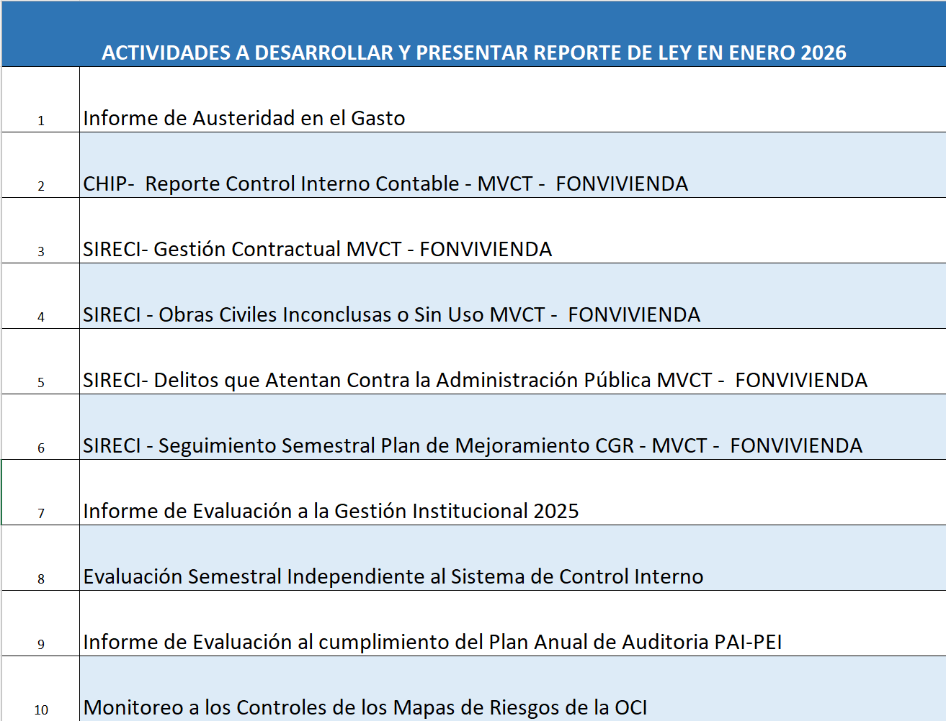
Actividades de Ley enero 2026

Slide 32
05 Proposiciones y Varios

